Slide 1
Introducción al Proyecto
Gustavo Perez 0901-16-420
Randy Choc 0901-16-1288

Slide 2
Empresa
AYASEG
Asesores y administradores de seguros
Empresa de corredores de Seguros

Slide 3
Usuarios
Administradores primarios – Modificar, Eliminar, Consultar y generar Reportes
Administradores secundarios – Ingreso y Consulta

Slide 4
TABLAS (General)
Clientes
Pólizas
Cobros
Reclamos
Polizas Canceladas
Usuarios
Resumen de pagos
Empresas Aseguradoras
Seguro de Vehículos
Seguro de Vida
Seguro de Equipo
Seguro de Propiedades

Slide 5
Procesos
Acceso (Usuarios)
Ingreso (Registros)
Consulta (Registros)
Modificación y Eliminación (Registros)
Generar Reportes (De cualquier tipo)
Avisos – Alertas (Ej. Pólizas a vencer / Cumpleaños de asegurados)

Slide 6
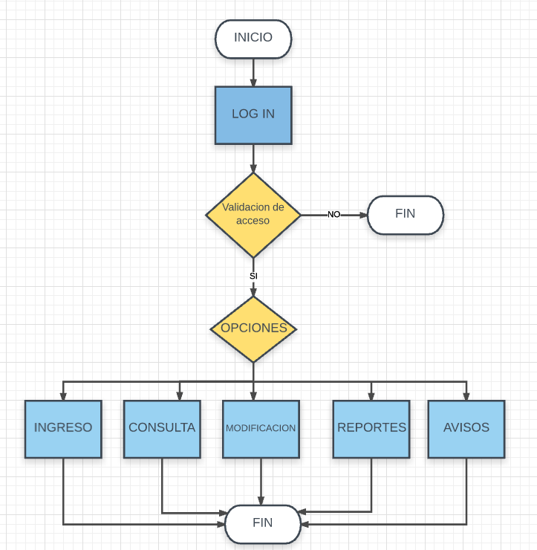
DIAGRAMA GENERAL

Slide 7
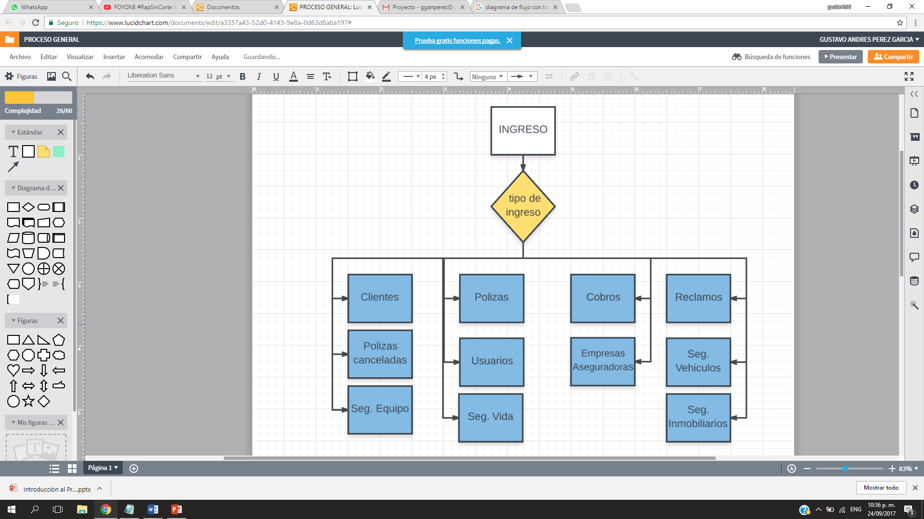
INGRESOS

Slide 8
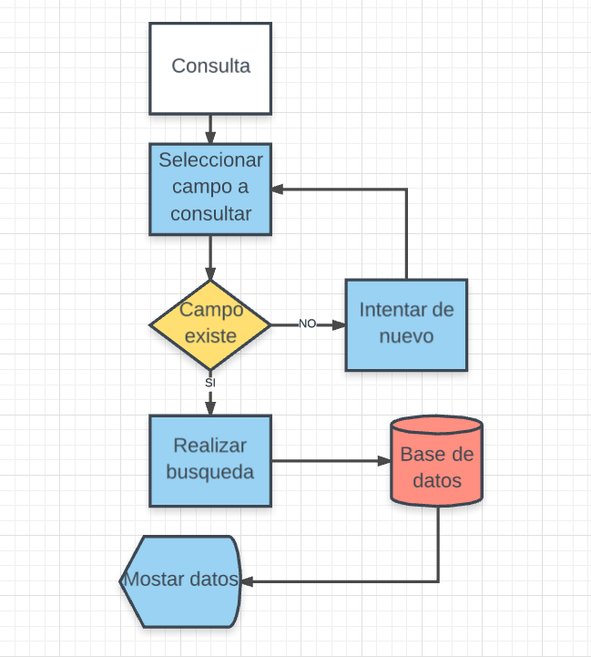
CONSULTA

Slide 9
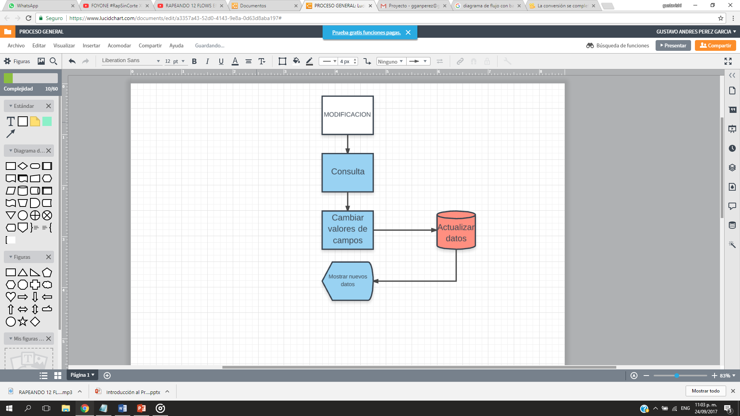
MODIFICACION

Slide 10
GRACIAS!!!

